Slide 1

基于生成式LLM和混淆集增强的
中文拼写纠错模型构建
课程大作业开题报告
汇报人：张斐枫 组员：薛婷妤
2026年4月27日

Slide 2

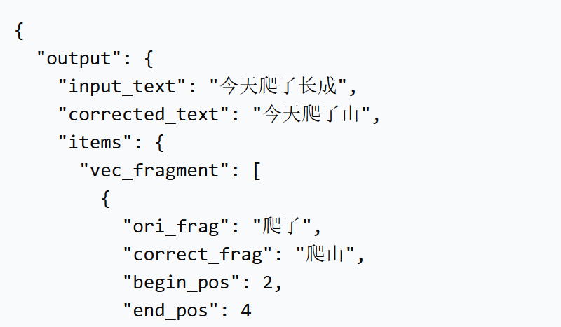
01 项目背景与意义
什么是中文拼写纠错 (CSC)？
NLP领域的基础任务，旨在自动检测并纠正文本中的拼写错误。常见错误源于音近字混淆（如“香蕉”→“相交”）和形近字混淆（如“自己”→“自已”）。
为什么选择该方向？
技术探索：CSC本质是受限生成而非自由生成，对生成式LLM有所挑战，现有的生成式模型在做文本纠错时会出现幻觉 课程匹配：可以从零构建Decoder核心组件，深入理解现代Transformer架构 研究价值：引入混淆集作为先验知识和生成约束，具备实践意义
核心应用场景
输入法：实时修正打字错误
搜索引擎：精准理解用户的错误意图
OCR处理：修正扫描/拍照识别错误
教育批改：帮助教师审核作业内容
中文拼写纠错具有明确的NLP研究价值

Slide 3
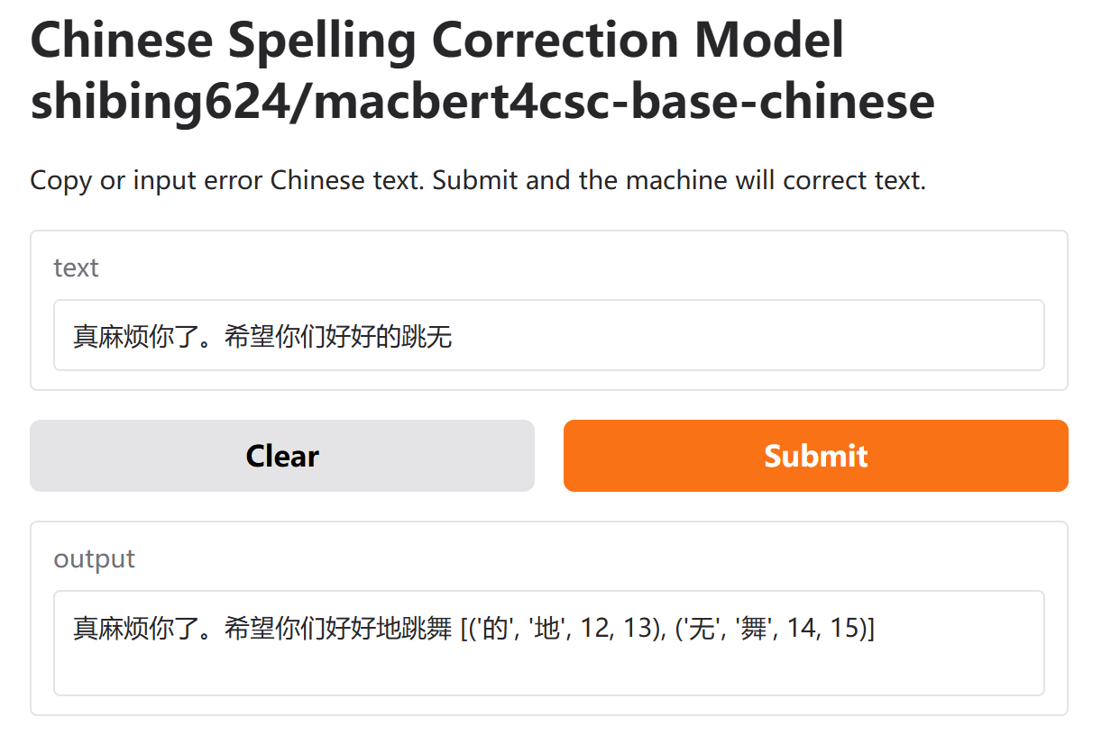

02 任务定义
形式化建模
输入序列：X = (x₁, x₂, ..., xₙ)
输出序列：Y = (y₁, y₂, ..., yₙ)
输入（错误句子）
任务目标
条件概率生成
输出（修正后的句子）

Slide 4




03 技术方案与模型架构
整体技术路线：数据准备→模型构建→预训练与后训练→评估
● 核心模型搭建：基于Decoder-Only
•Tokenizer：使用自主构建的字级别词表，大小约8000，覆盖了常用字，同时引入了所有混淆集中的字
·Embedding层：字嵌入 + RoPE旋转位置编码，替代绝对位置编码，提升位置表征能力。
·Causal Self-Attention：多头因果注意力，可使用Flash Attention思想，捕捉上下文依赖。
·FFN with SwiGLU：使用SwiGLU激活函数替代传统ReLU/GELU，提升非线性表达能力。
·RMSNorm：替代LayerNorm，降低计算开销，稳定训练。
·自回归生成头：线性映射 + Softmax，输出词表概率分布；推理时叠加混淆集掩码约束。
01 / 预训练
在大规模构造的错误数据上进行因果语言模型任务训练，使模型学习基础语言规律与初步的错字识别能力。
02 / 后训练
引入专业CSC数据集进行监督微调，将通用模型能力迁移并适配到中文纠错的具体场景中。
03 / 评估
综合使用检测与纠正任务的两套 P/R/F1 标准指标，全方位量化模型的纠错性能。

Slide 5
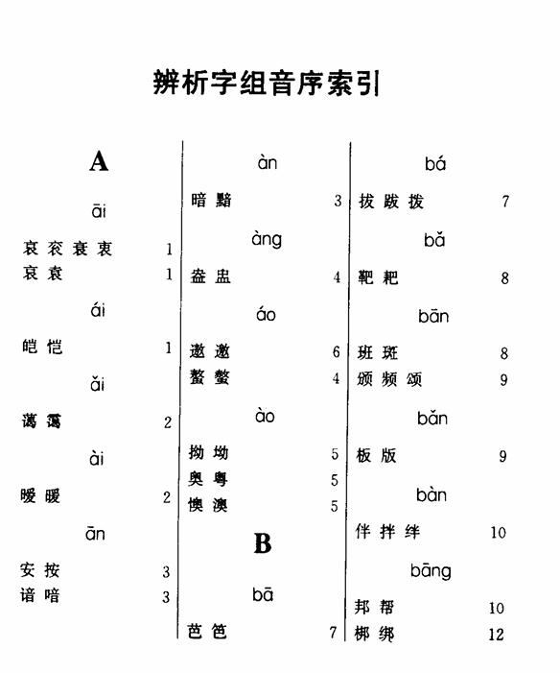
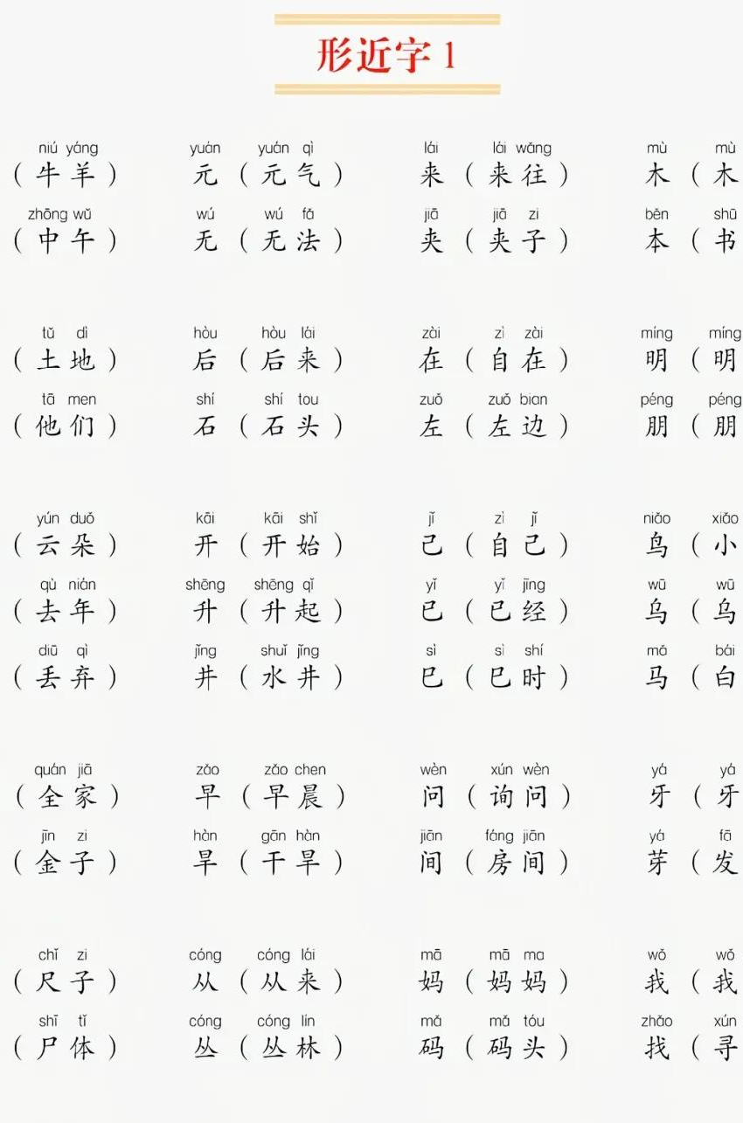
04 项目创新点：混淆集增强方法
本项目的核心创新在于将 音近 / 形近混淆集 作为先验知识引入模型训练过程，针对性地强化模型对高频易错字的识别与纠错能力。
▍ 音近混淆集
构建方法：可以利用 pypinyin库等提取拼音，将同音字自动聚类分组。
核心作用：提升模型对“同音异形”错误的语境辨别能力。
典型示例：[的 / 得 / 地]、[进 / 近]、[以 / 已]、[再 / 在]
▍ 形近混淆集
构建方法：可以参考 Homoglyph 思路，计算汉字的同形距离进行分组。
核心作用：增强模型对“形异义近”错误的视觉捕捉与语义区分能力。
典型示例：[人 / 入]、[今 / 令]、[晴 / 睛]、[酒 / 洒]
预期效果：通过在训练阶段针对性引入混淆集，引导模型学习汉字间的细微差别，显著降低因发音或字形相似而导致的识别错误率

Slide 6
04 项目创新点：混淆集增强
本项目的核心创新在于将 音近 / 形近混淆集 作为先验知识引入模型训练过程，针对性地强化模型对高频易错字的识别与纠错能力。
▍ 混淆集引入到模型训练策略
策略1：在预训练/微调阶段，提高混淆字被选中的概率（而非均匀采样词汇表）
策略2：构造训练样本时，错误位置优先使用混淆集中的字进行替换
策略3：在损失函数中加入混淆字区分辅助损失（如有混淆集内的字出现，加大惩罚权重）
策略4：在推理阶段，预测时候选集缩小到混淆集
核心方法：
1.数据层：利用混淆集构造错误样本，数据格式为自回归生成对
2.训练层：使用自回归交叉熵损失，对正确位置施加逐token拷贝加权，使用AMP BF16 + 梯度累加全参数高效训练。
3.预测层：在自回归生成每一步，利用混淆集实施受限解码。

Slide 7



05 数据与模型资源
丰富的数据集支持
工具与参考模型
• MD-CSC:多领域中文拼写纠错数据集，覆盖法律、医疗等垂直领域，数据真实度高。
• SIGHAN 2015:公认的中文拼写纠错领域标准评测数据集，用于模型基准测试。
• 社区开源:shibing624/chinese_text_correction 覆盖社交媒体、新闻等多种真实场景。
• CTCResources:哈工大讯飞联合实验室整理的中文文本纠错领域全资源汇总。
• 对比Baseline:哈工大讯飞发布的 Chinese-BERT-wwm 中文预训练模型；pycorrector，集成多种主流纠错算法，但没有混淆集约束。
• 混淆集构建:利用 imewlconverter 提取输入法同音混淆对，结合 HomoglyphsCJK 构建形近字混淆集。
• 资源平台:所有参考代码、模型与数据集均开源在 GitHub 和 Hugging Face。

Slide 8
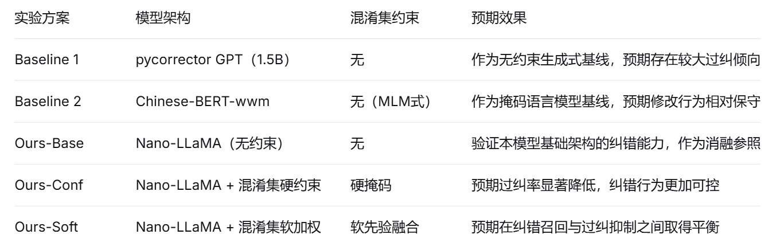
06 实验设计（仅改变混淆集相关模块，其余设置保持一致）
▍ 对比实验设置

Slide 9




07 进度安排与预期成果
▍ 技术路线与时间规划
▍ 预期成果
01 数据准备
收集中文语料，构建高质量的音近/形近混淆集。
02 模型构建
从零实现核心组件，搭建基础纠错网络架构。
轻量级纠错模型
实现一个可运行的中文拼写纠错模型，参数量≤20M，推理延迟<50ms/句，且代码具备可扩展性。
标准评测结果
在SIGHAN等权威数据集上提交模型，纠正F1达到与BERT基线可比水平，过纠率显著低于无约束GPT基线
03 预训练
在人工构造的错误数据上，进行模型预训练。
04 微调与评估
在CSC公开数据集上进行模型微调，并完成基础性能评测。
混淆集构建方案
沉淀一套高效的音近/形近混淆集构建方法，以及配套的开源代码工具。
对比分析报告
撰写详细的实验对比分析报告，论证混淆集增强技术的有效性与价值。
05 实验对比
进行混淆集增强前后的消融实验，量化分析方法有效性。
06 报告撰写
整理实验结果，完成最终的研究报告与答辩演示PPT。

Slide 10

THANKS
本项目主要研究“LLM+ 先验知识融合”的中文拼写纠错方法

